Slide 1

NIÑOS SIN CUIDADOS PARENTALES O EN RIESGO
DE PERDERLOS
Estándares Internacionales
© UNICEF Perú / Maratuech

Slide 2
MARCO CONCEPTUAL
LA CONVENCIÓN SOBRE LOS DERECHOS DEL NIÑO
LAS DIRECTRICES DE NACIONES UNIDAS SOBRE MODALIDADES ALTERNATIVAS DE CUIDADO (2009)

Slide 3
¿QUÉ DICE LA CONVENCIÓN?
Reconocimiento de la DIGNIDAD.
Familia entorno para garantizar el bienestar y desarrollo del niño.
El derecho a vivir con su familia y a la vida familiar.

Slide 4
¿QUÉ DICE LA CONVENCIÓN?
Derecho a la protección frente a cualquier injerencia arbitraria en su intimidad y vida familiar (art. 8).
Separación familiar sujeta a reserva de revisión judicial que determine su necesidad e idoneidad (art. 9).
Obligación de hacer efectivos TODOS los derechos (art. 2).

Slide 5
¿QUÉ DICE LA CONVENCIÓN?
Protección frente a todas las situaciones de violencia, explotación, abuso o negligencia (art. 19).
El interés superior del niño será la consideración primordial en todas las decisiones que se adopten (art. 3.1).

Slide 6
LAS DIRECTRICES DE NNUU
Orientaciones de políticas, decisiones y prácticas (p. 1 y 2).
Concretan las obligaciones de los Estados en el diseño de sistemas de cuidado alternativo
Son el marco de referencia universal que usan los países para revisar sus políticas.

Slide 7
LAS DIRECTRICES DE NNUU
Refuerzan la función cuidadora familia (p. 3-9).
Establecen acceso de familias a mecanismos de apoyo oportuno en sus funciones para prevenir la separación familiar (p. 31-37).

Slide 8
QUÉ DICEN LAS DIRECTRICES?
Cuando la separación sea necesaria: LA PRIORIDAD es que regresen con sus padres o familia extensa (p. 48-51).
Durante la separación: acceso a medidas de cuidado basadas en la familia y en la comunidad, que eviten su institucionalización (p.52).

Slide 9
QUÉ DICEN LAS DIRECTRICES?
Si el regreso no es posible: oferta amplia de gama de soluciones estables y permanentes de vida familiar (p. 160).
La vida en una institución NO PUEDE SER LA SOLUCIÓN.

Slide 10
OTROS PUNTOS CENTRALES DE LAS DIRECTRICES
Las medidas de separación familiar están sujetas a revisión judicial (p. 46).
Definir tiempo de duración (p. 160).
Revisión periódica (p. 5).
Durar lo menos posible (p 13).

Slide 11
OTROS PUNTOS CENTRALES DE LAS DIRECTRICES
Definir plazo para tomar una decisión definitiva y para el NNA (p. 160).
Todas deben adoptarse con garantías de acceso a la justicia de todas las personas afectadas (p, 56).
Participación de personal altamente especializado (p. 39).

Slide 12
QUÉ PRINCIPIOS BASICOS ESTABLECEN?
PRINCIPIO DE NECESIDAD (p. 32 y 52)
PRINCIPIO DE PROGRESIVIDAD
PRINCIPIO DE IDONEIDAD (p. 56 y 57).
PRINCIPIO DE PARTICIPACIÓN DEL NIÑO Y SU FAMILIA (p. 64).

Slide 13
PRINCIPIO DE PARTICIPACIÓN
Los niños deben estar implicados con el equipo de evaluación que decide sobre su situación.
Informados de las distintas opciones de cuidado alternativo.
Participación informada: acceso a información de manera oportuna y contar con un representante legal.

Slide 14
MODALIDADES DE CUIDADO
Acogimiento por familiares.
Acogimiento en hogares de terceros.
Soluciones de alojamiento independiente y tutelado para adolescentes y grupos de hermanos.
Acogimiento residencial, ultima opción.
Supervisado, basado en estándares de calidad y temporal (p. 5 y 22).

Slide 15
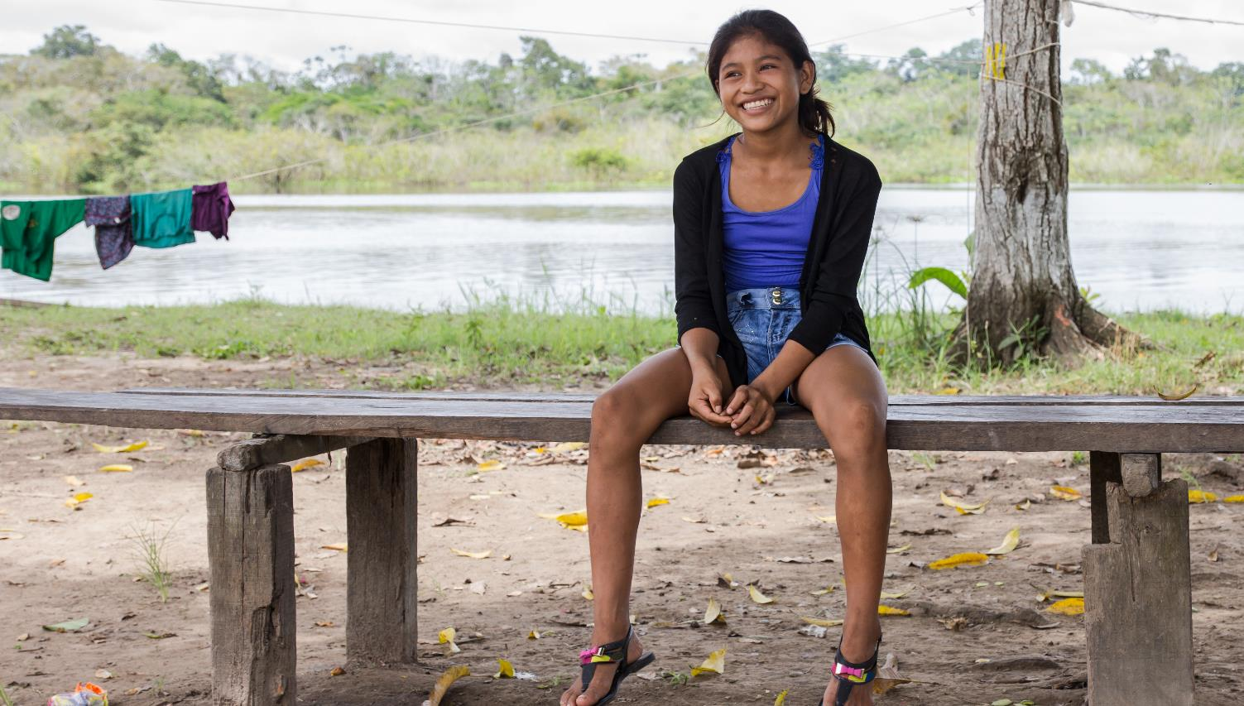
Gracias
© UNICEF Perú / Maratuech

